Slide 1
Zajímavé knihovny světa

Slide 2
Z knihoven po celém světě bylo vybráno 16 nejkrásnějších, u nichž se snoubil nádherný interiér sálů, skvostná architektura a vzácný obsah v regálech. Tady je vítězná šestnáctka. Spojené státy, Německo, Španělsko a dvě příčky pro Českou republiku.

Slide 3
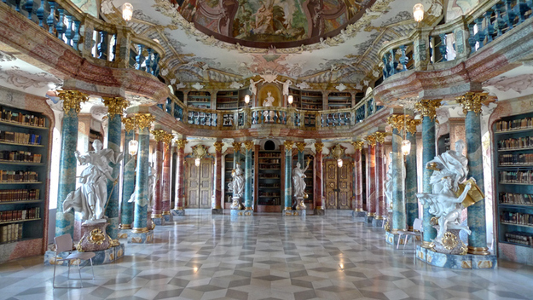
Jako světově nejkrásnější knihovnou byla zvolena Wiblingen Monastery Library v německém Ulmu.

Slide 4
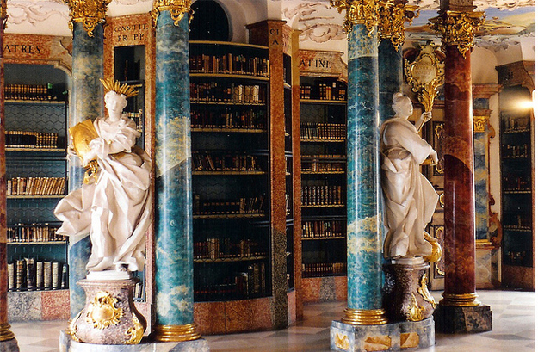

Slide 5
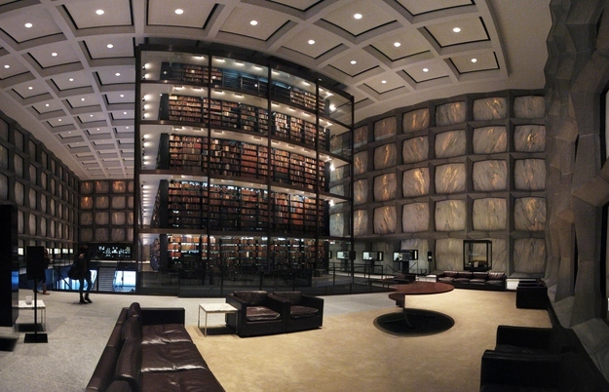
Jako druhá se umístila knihovna univerzity Yale s vzáznými knihami a rukopisy v americkém New Havenu.

Slide 6
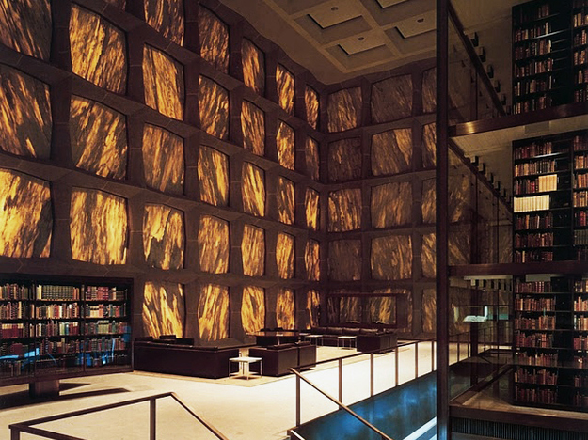

Slide 7
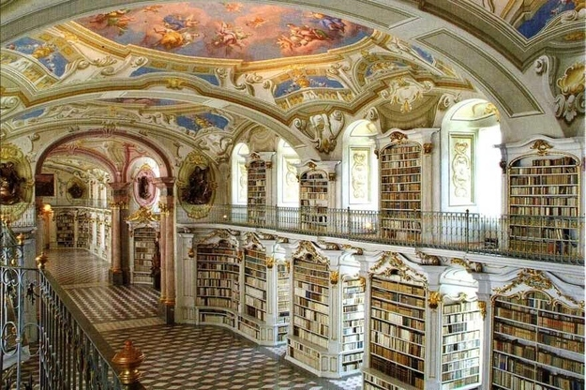
Jako třetí byla vybrána knihovna v rakouském opatství Admont.

Slide 8
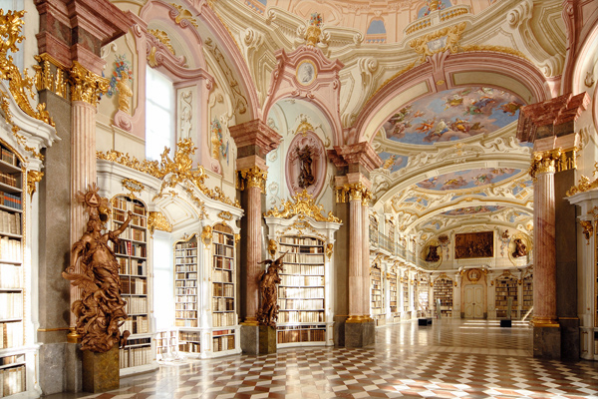

Slide 9
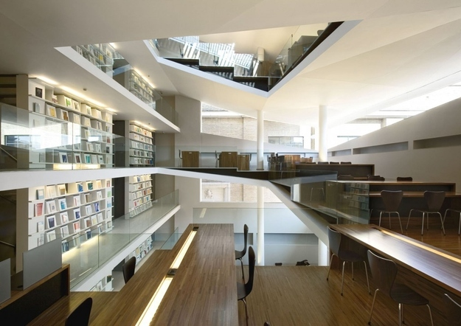
Knihovna papežské lateránské univerzity v Římě drží čtvrtou příčku.

Slide 11
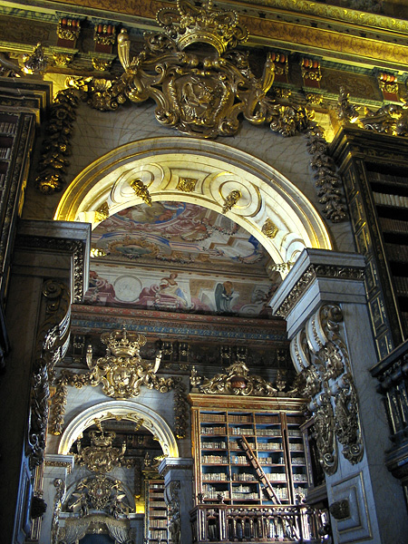
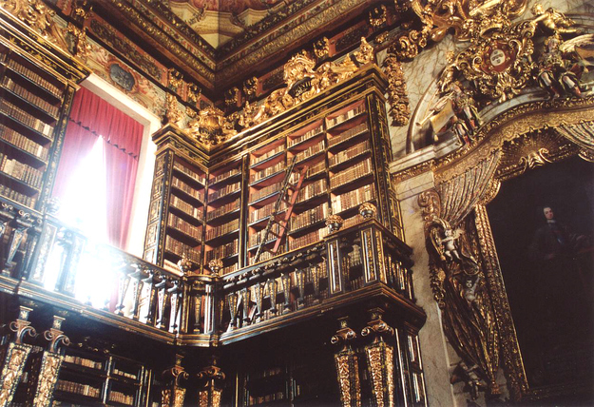
Pátá je knihovna v Portugalsku, konkrétně na univerzitě Coimbra.

Slide 12
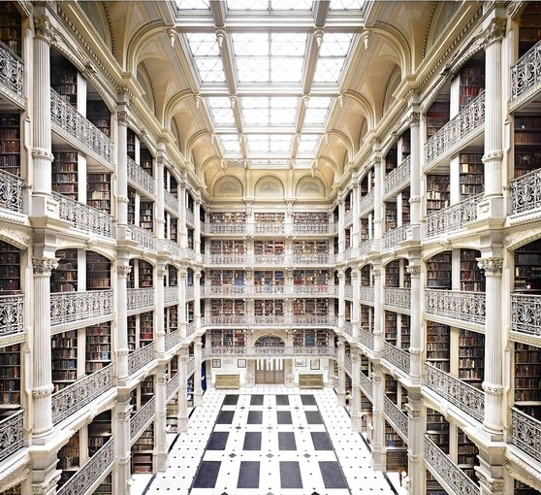
Knihovna na Univerzitě Johna Hopkinse, Spojené státy

Slide 13
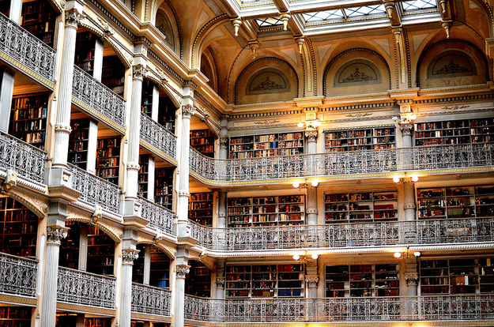

Slide 14
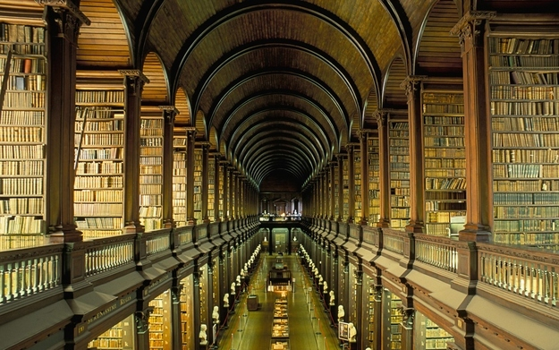
Knihovna Trinity College v Dublinu

Slide 15
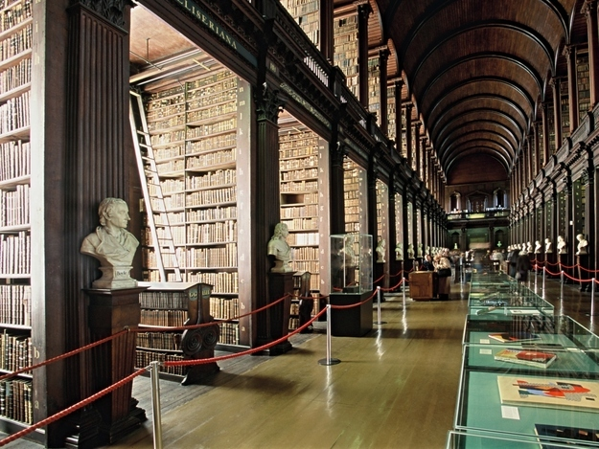

Slide 16
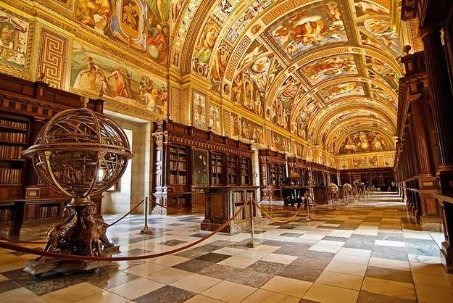
Knihovna El Escorial v Madridu

Slide 17
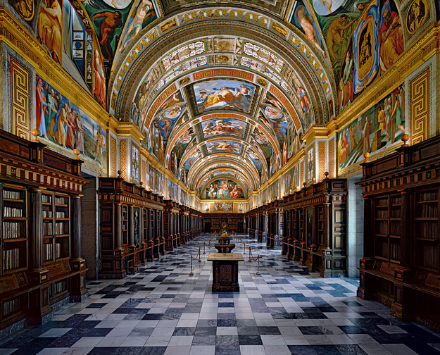

Slide 18
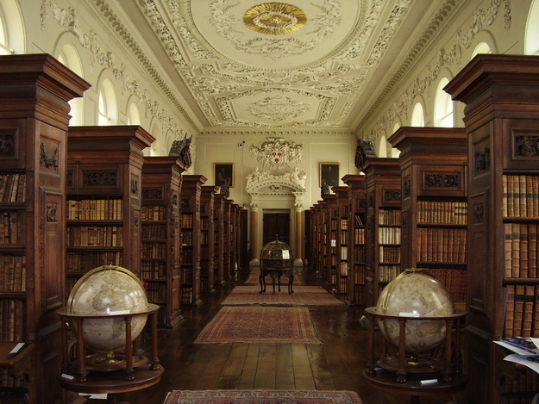
Knihovna Queen’s College v britském Oxfordu

Slide 19
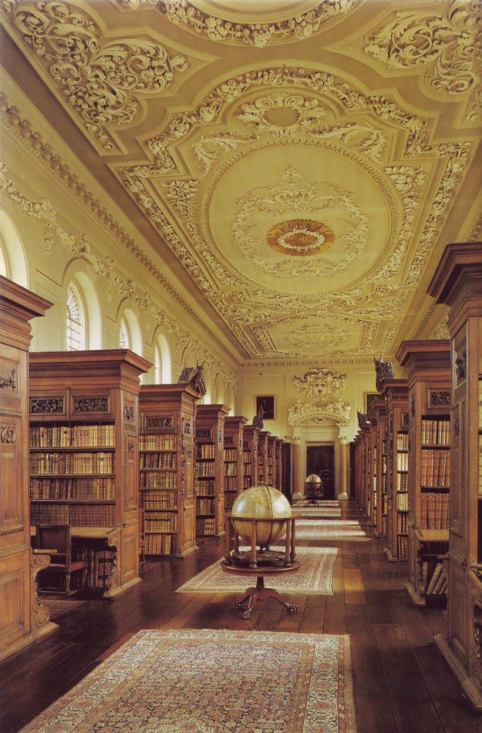

Slide 20
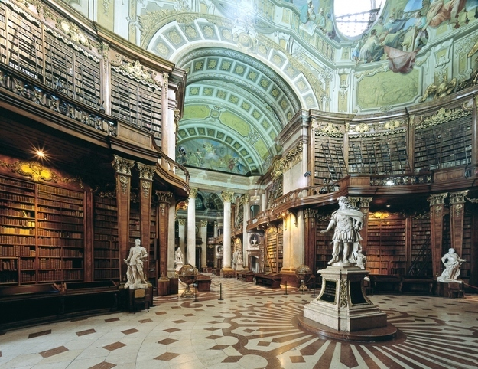
Rakouská Národní knihovna ve Vídni

Slide 21
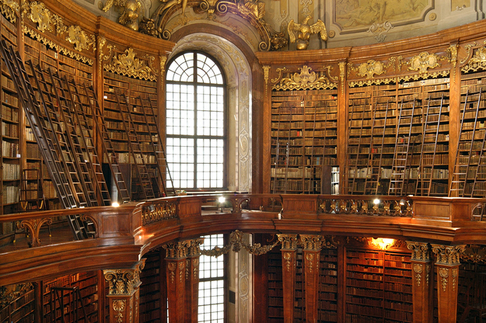

Slide 22

Univerzitní knihovna umění v Tokiu

Slide 23


Slide 24
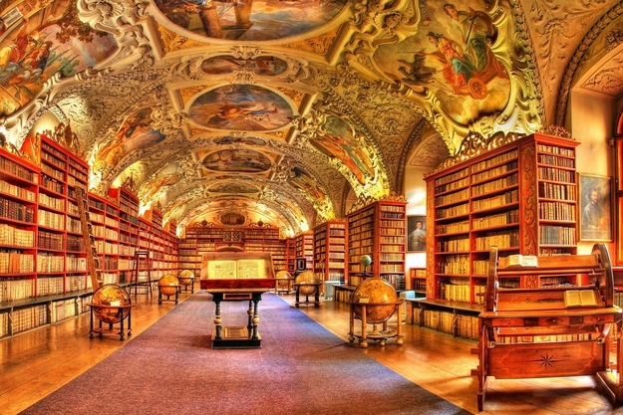
Knihovna na Strahově v Praze

Slide 25
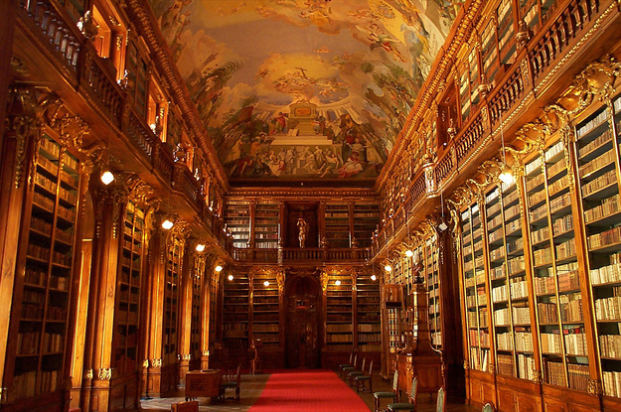

Slide 26
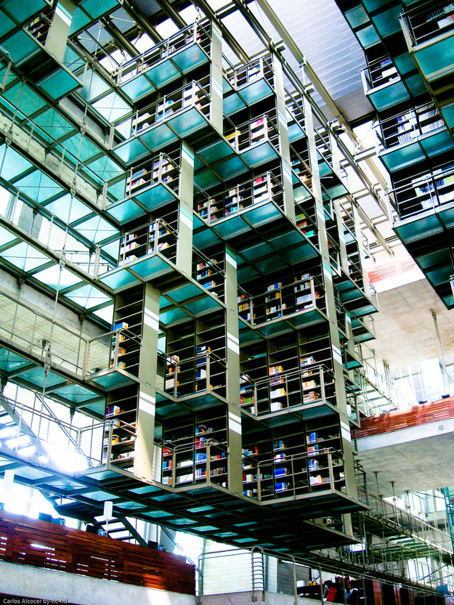
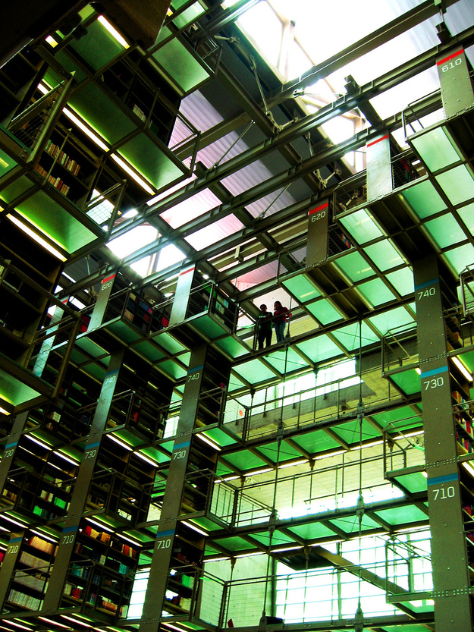
Knihovna José Vasconcela v Mexiku

Slide 27

Veřejná knihovna New York

Slide 28
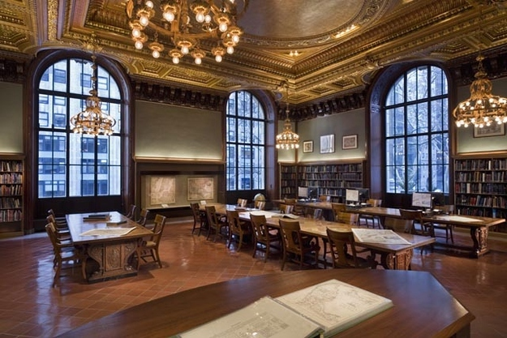

Slide 29
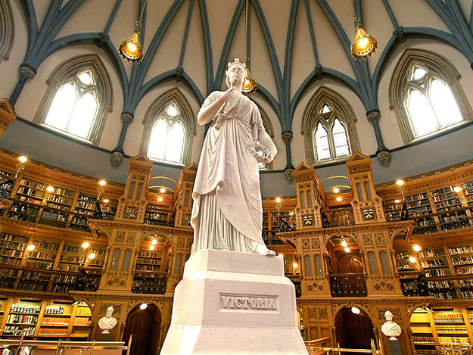
Knihovna Parlamentu v Ottawě

Slide 30
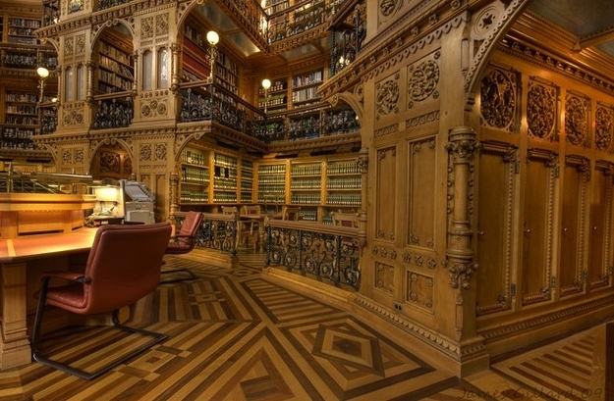

Slide 31
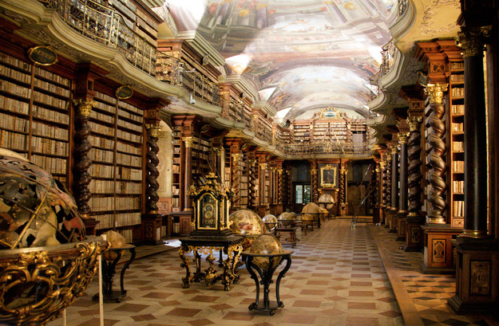
Národní knihovna Klementinum v Praze

Slide 32
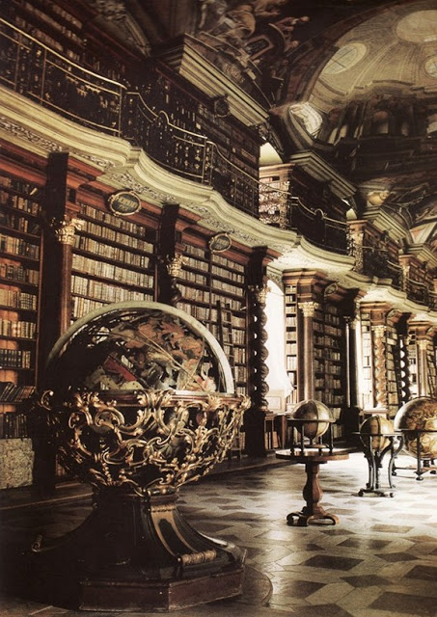

Slide 33
Nový průzkum veřejnosti – čtenářská anketa v USA
Toto jsou nejkrásnější knihovny světa. Všechny porazilo Klementinum. Některé se shodují s předchozím výběrem odborné veřejnosti.
26. září 2015 1:00
Čtenáři oblíbeného amerického serveru Bored Panda rozhodli, že nejkrásnější knihovna na světě je v Praze. Barokní knihovna pražského Klementina z roku 1722 si získala nejvíc obdivovatelů a porazila dalších 154 budov. V Klementinu je uloženo 20 tisíc svazků převážně cizojazyčné teologické literatury.

Slide 34
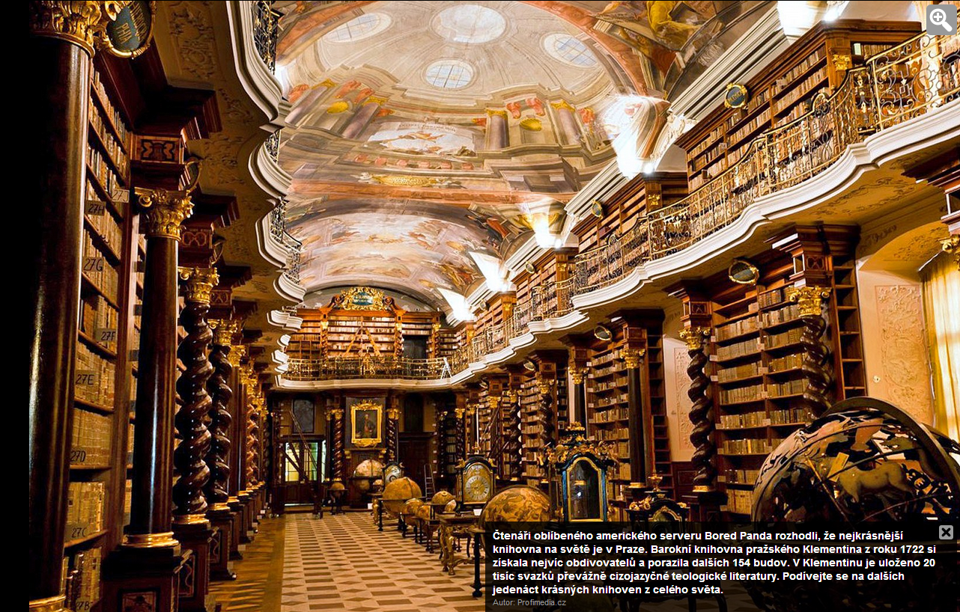

Slide 35
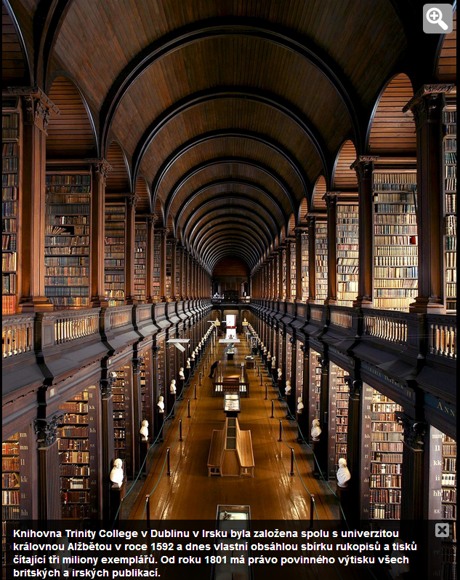

Slide 36
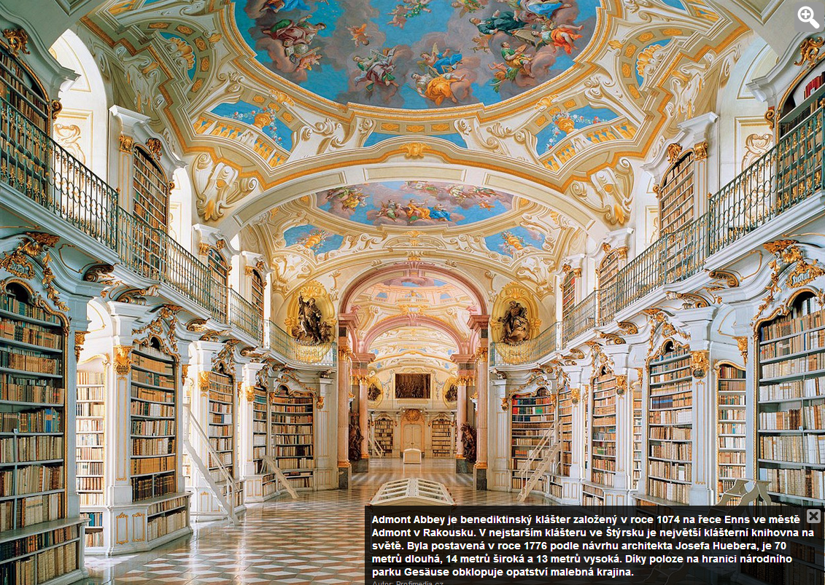

Slide 37
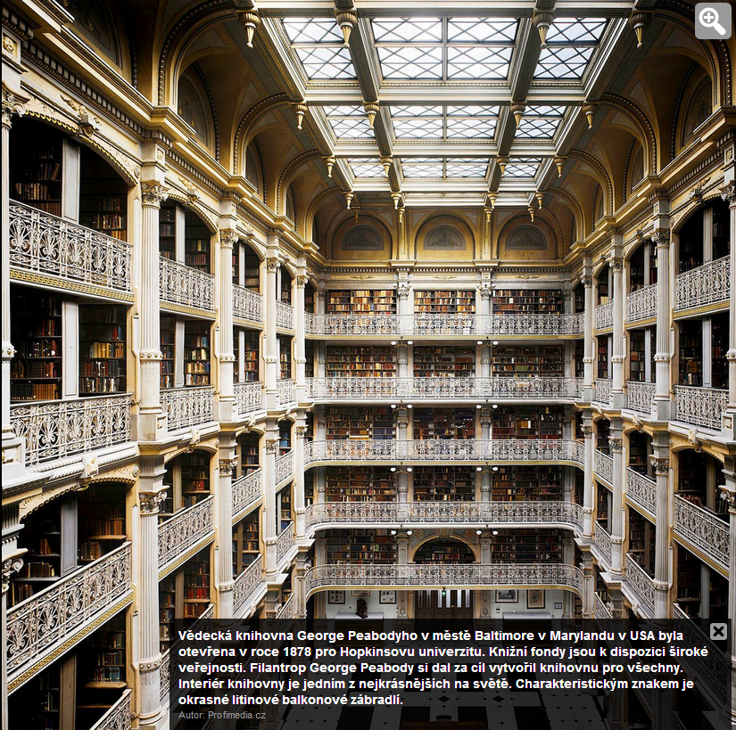

Slide 38
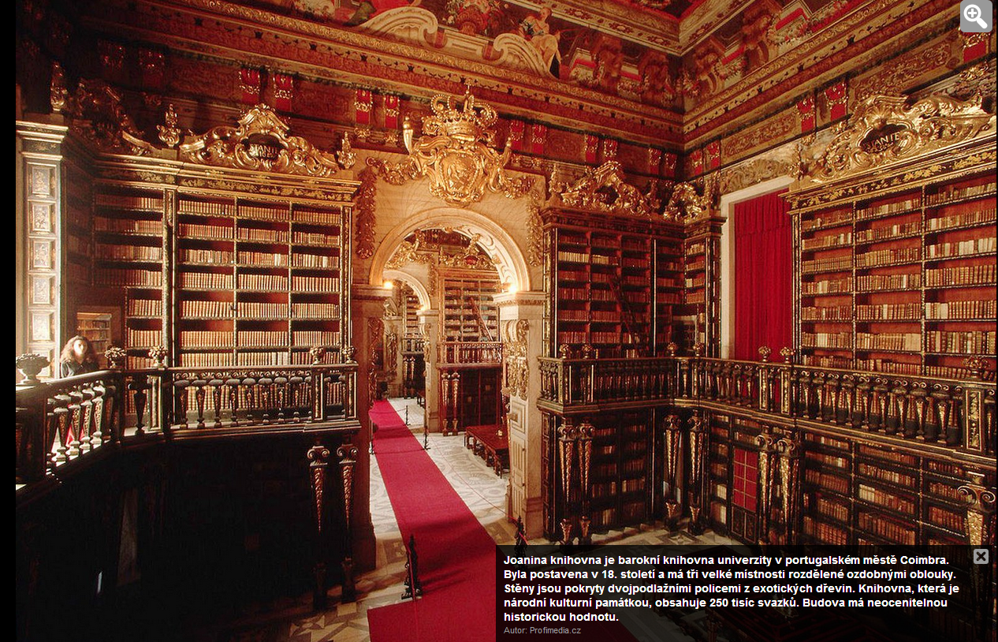

Slide 39
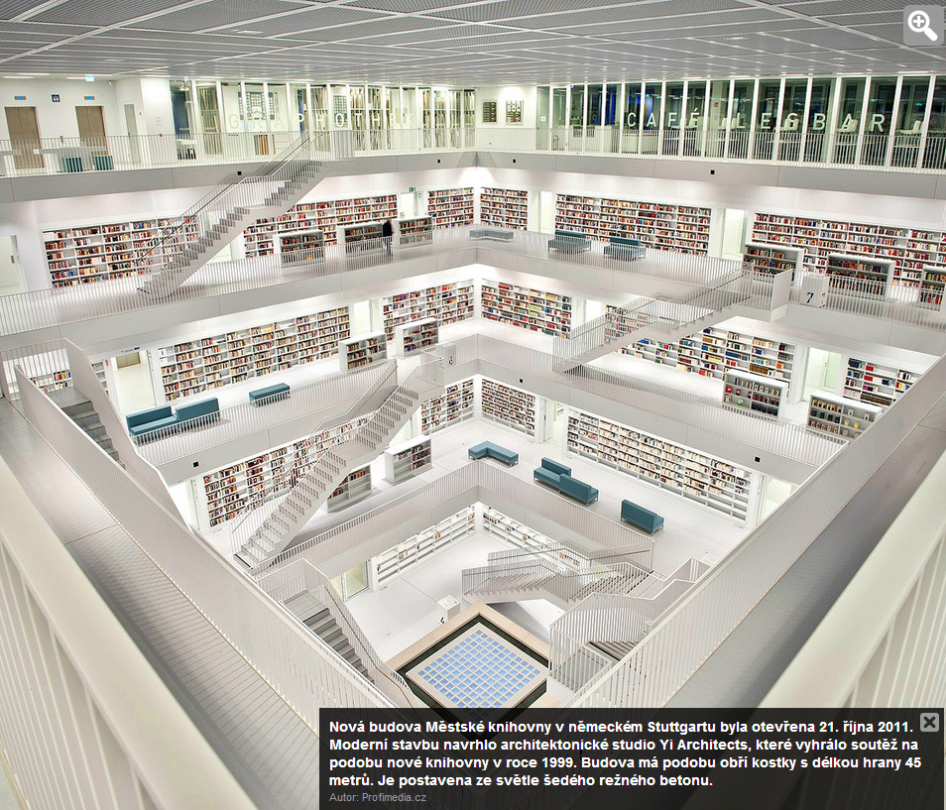

Slide 40
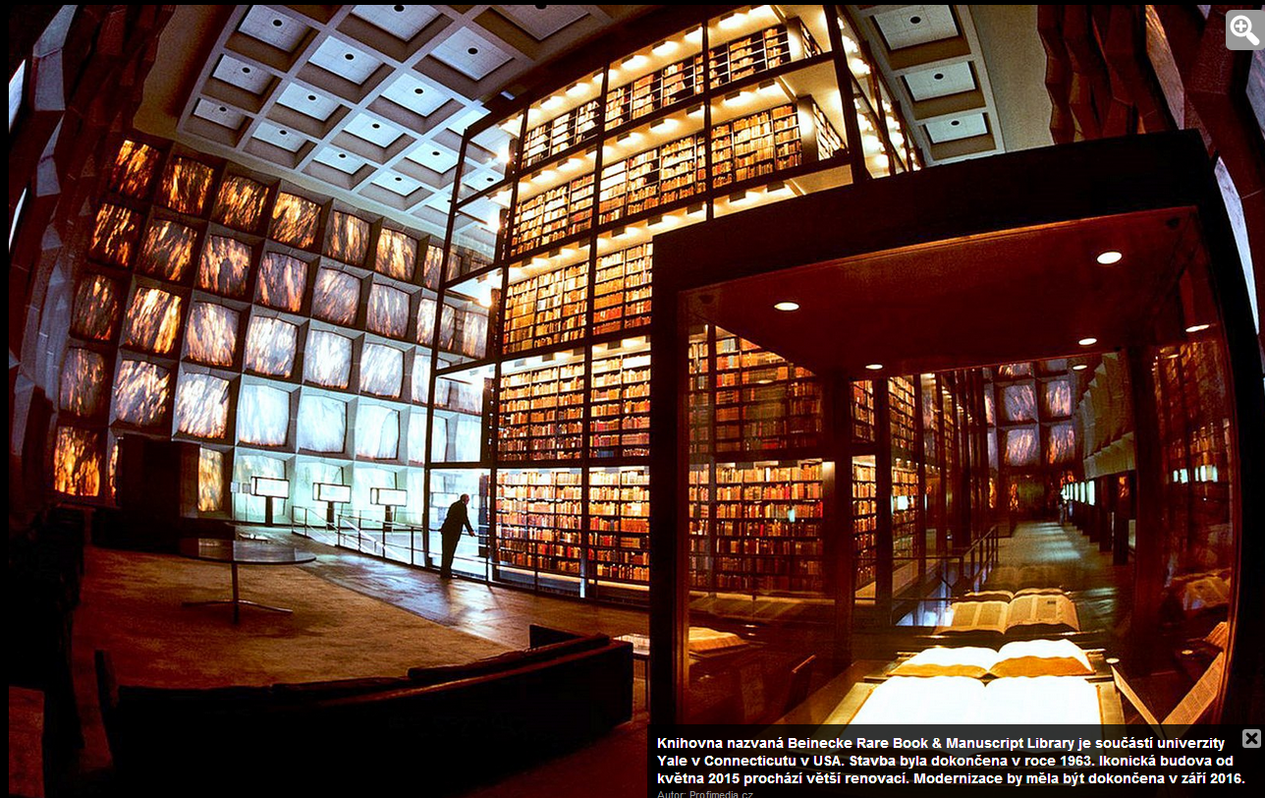

Slide 41
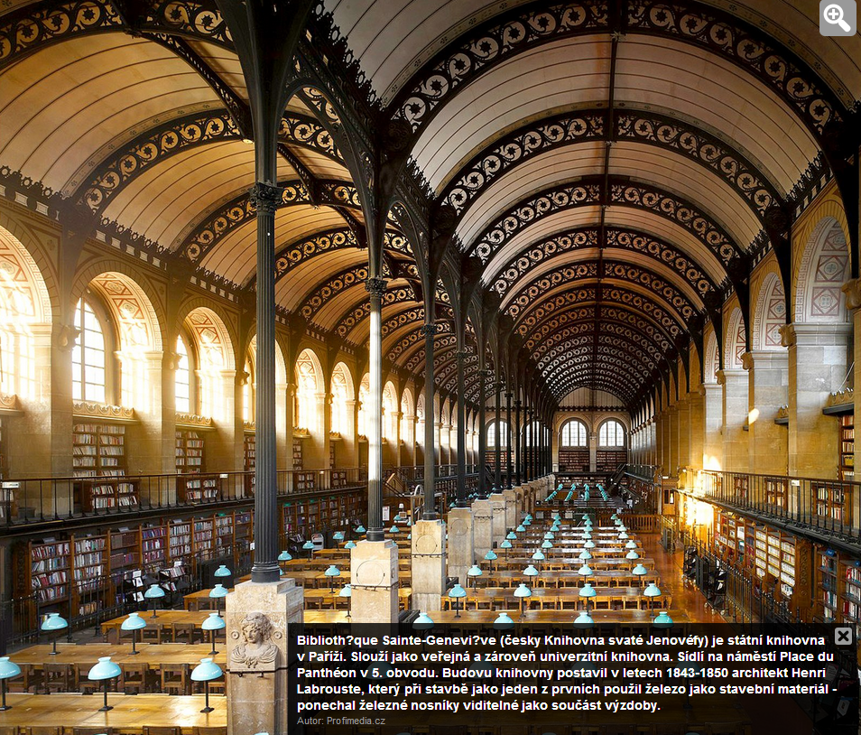

Slide 42
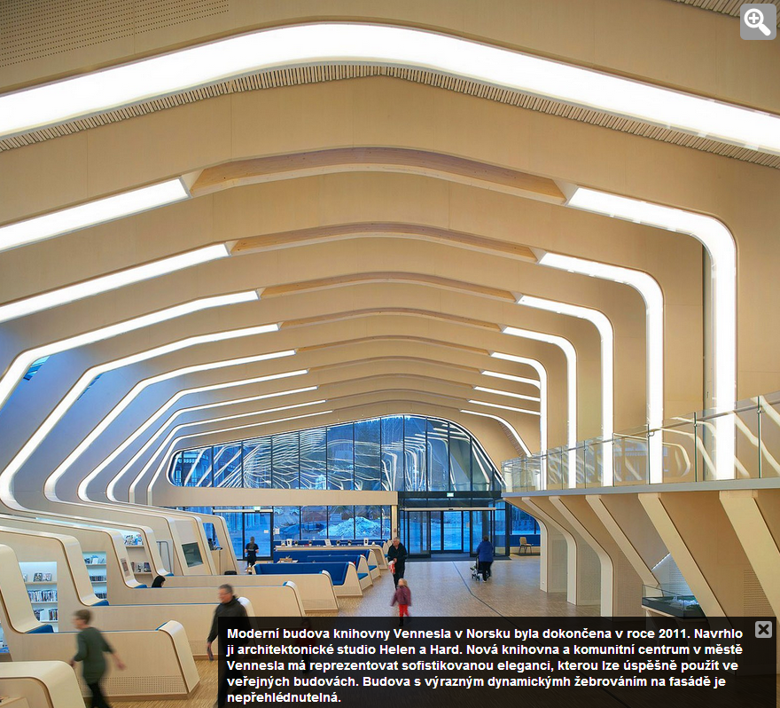

Slide 43
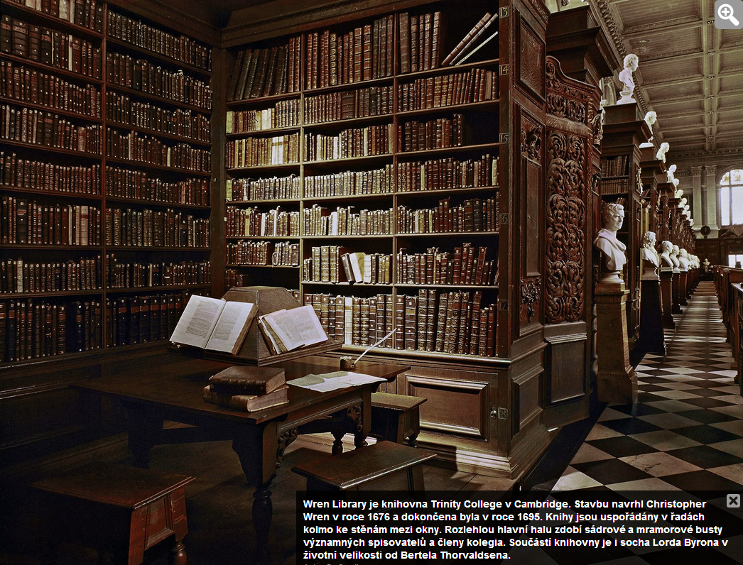

Slide 44
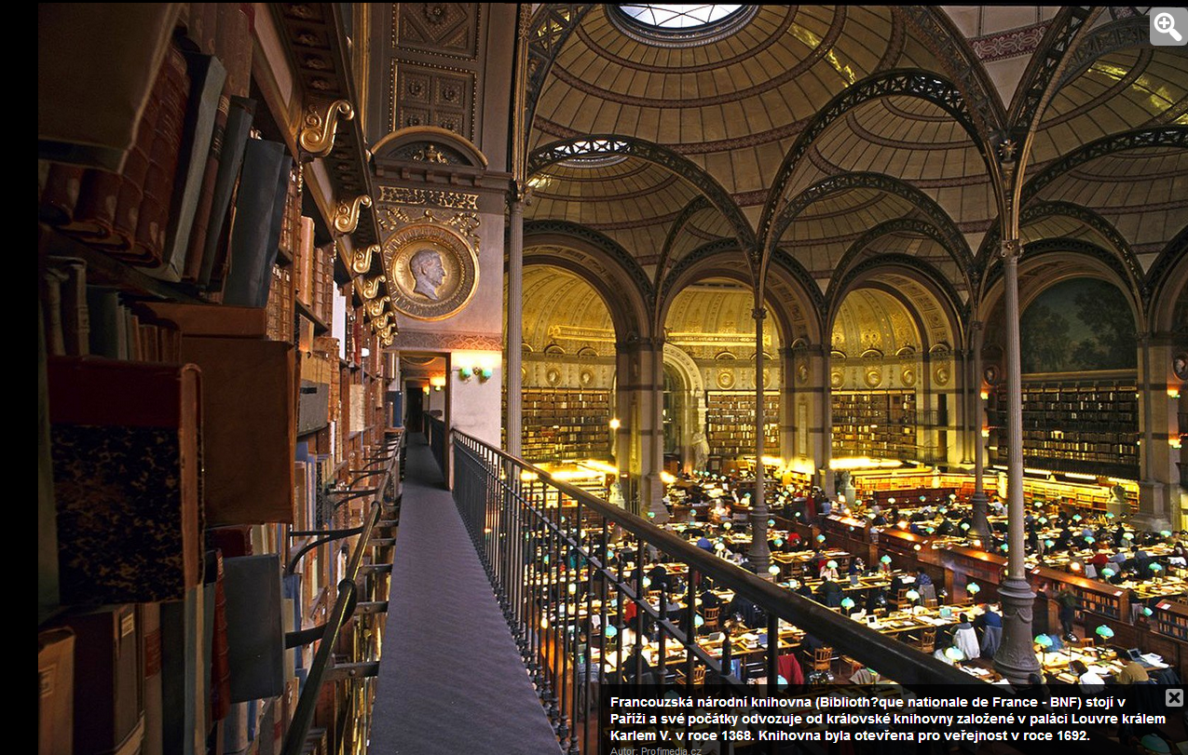

Slide 45
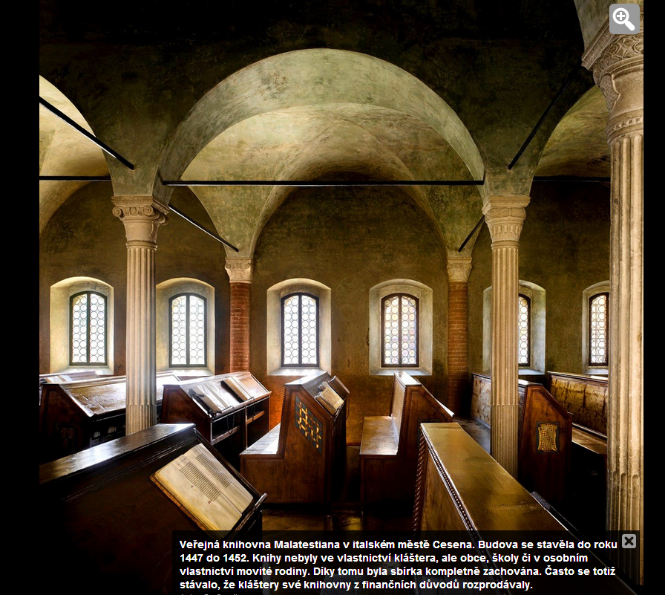

Slide 46
Nejkrásnější knihovny světa
Použité zdroje:
Fotogalerie: Tohle jsou nejkrásnější knihovny z celého světa. Světy literatury.cz [online]. Česko: WordPress.com, 2013, 2015 [cit. 2015-11-30]. Dostupné z: http://svetyliteratury.cz/?p=1432
Toto jsou nejkrásnější knihovny světa: Všechny porazilo Klementinum. IDNES.cz: Bydlení [online]. Praha: Mafra, 2015, 2015 [cit. 2015-11-30]. Dostupné z: http://bydleni.idnes.cz/nejkrasnejsi-knihovny-0b8-/stavba.aspx?c=A150923_153201_stavba_web
Děkuji za pozornost Bc. Věra Adámková Prosinec 2015

